Slide 1
第二次 小班讨论

Slide 2
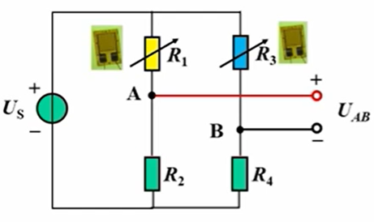
1、电子秤的电桥电路可以分别用1个压控电阻、2个压控电阻、3个压控电阻、4个压控电阻实现吗？试写出每种实现的输出表达式，并分析哪种实现电桥电压的灵敏度（S=V/△R）高。

Slide 3
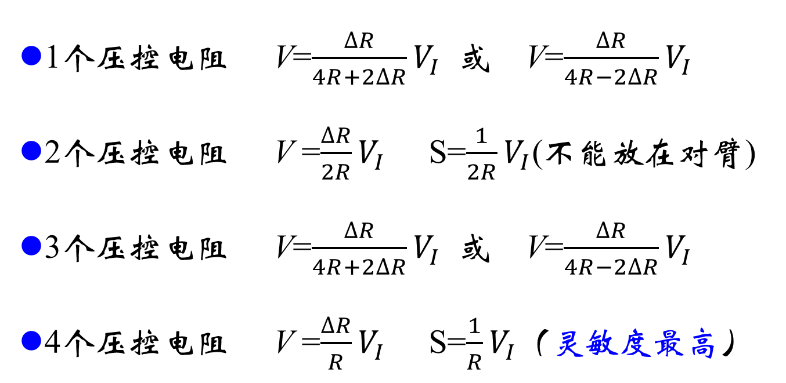
1、电子秤的电桥电路可以分别用1个压控电阻、2个压控电阻、3个压控电阻、4个压控电阻实现吗？试写出每种实现的输出表达式，并分析哪种实现电桥电压的灵敏度（S=V/△R）高。
1个压控电阻 V=$\frac{∆R}{4R+2∆R}V_{I} 或$ V=$\frac{∆R}{4R−2∆R}V_{I}$
2个压控电阻 V =$\frac{∆R}{2R}V_{I}$ S=$\frac{1}{2R}V_{I}$(不能放在对臂)
3个压控电阻 V=$\frac{∆R}{4R+2∆R}V_{I} 或$ V=$\frac{∆R}{4R−2∆R}V_{I}$
4个压控电阻 V =$\frac{∆R}{R}V_{I}$ S=$\frac{1}{R}V_{I}$（灵敏度最高）

Slide 4
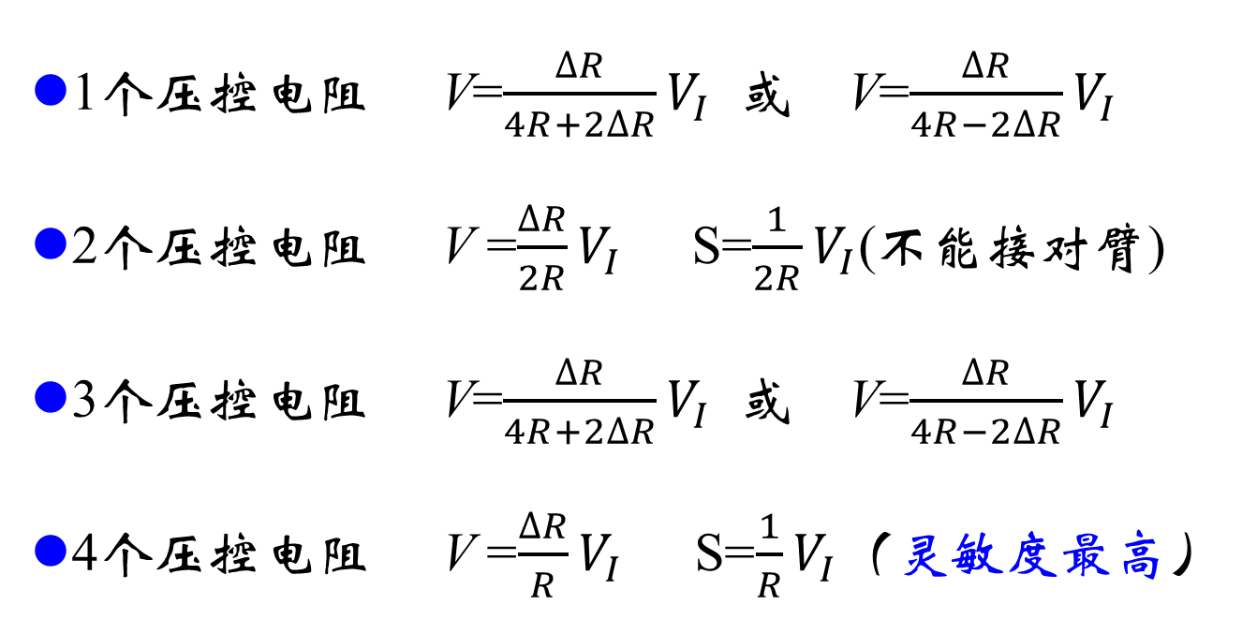
1、电子秤的电桥电路可以分别用1个压控电阻、2个压控电阻、3个压控电阻、4个压控电阻实现吗？试写出每种实现的输出表达式，并分析哪种实现电桥电压的灵敏度（S=V/△R）高。
1个压控电阻 V=$\frac{∆R}{4R+2∆R}V_{I} 或$ V=$\frac{∆R}{4R−2∆R}V_{I}$
2个压控电阻 V =$\frac{∆R}{2R}V_{I}$ S=$\frac{1}{2R}V_{I}$(不能接对臂)
3个压控电阻 V=$\frac{∆R}{4R+2∆R}V_{I} 或$ V=$\frac{∆R}{4R−2∆R}V_{I}$
4个压控电阻 V =$\frac{∆R}{R}V_{I}$ S=$\frac{1}{R}V_{I}$（灵敏度最高）

Slide 5
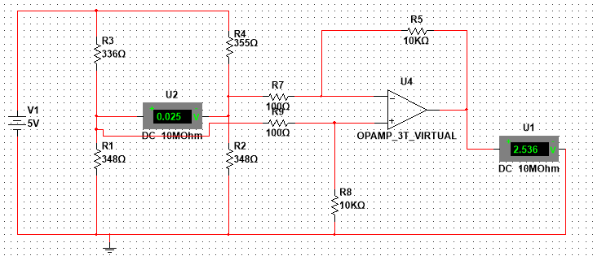
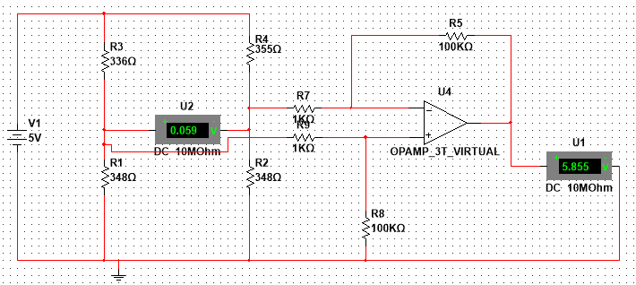
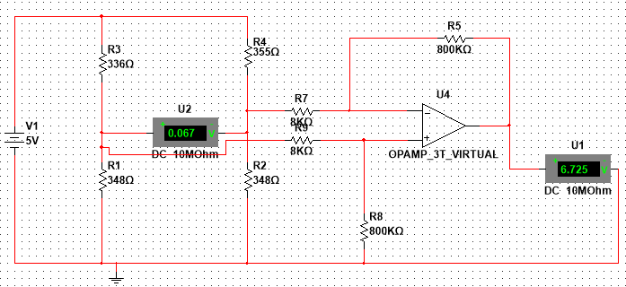
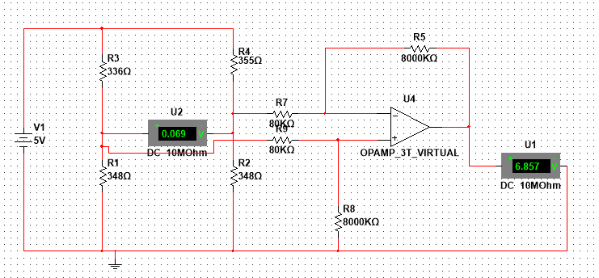
2、目前电桥输出电压VAB为0.069v，现设计放大电路将VAB放大100倍。1）采用Virtual 3-Terminal Opamp直接对VAB放大

Slide 6
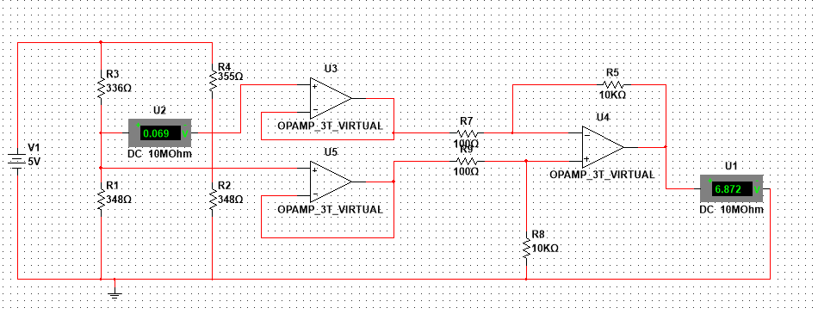
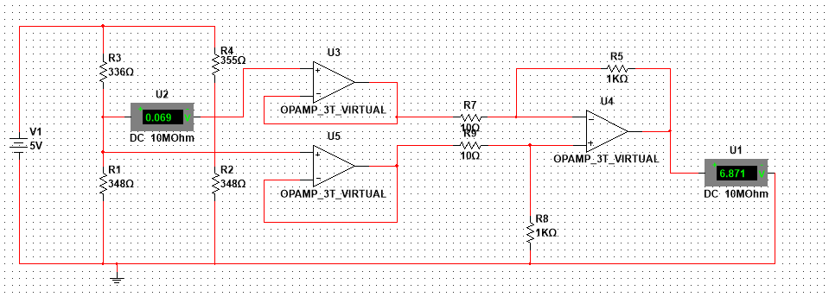
2）采用Virtual 3-Terminal Opamp将电桥和放大电路进行隔离，再对VAB放大。请分别画出两个设计电路图并仿真验证。

Slide 7
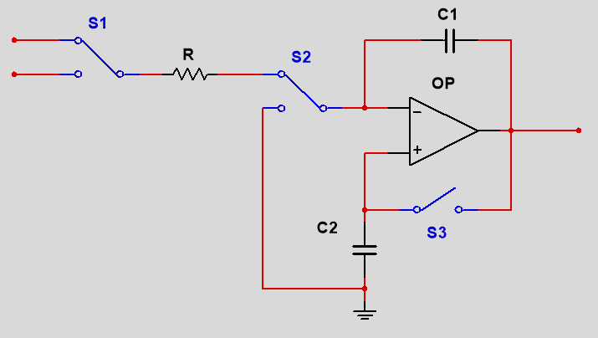
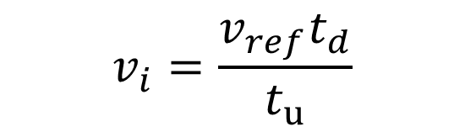

3、8位ADC
反向积分
输入信号v_{i}
参考电压v_{ref}
输出
校正
$$−v_{i}t_{u}+v_{ref}t_{d}=0$$
$$v_{i}=\frac{v_{ref}t_{d}}{t_{u}}$$

Slide 8
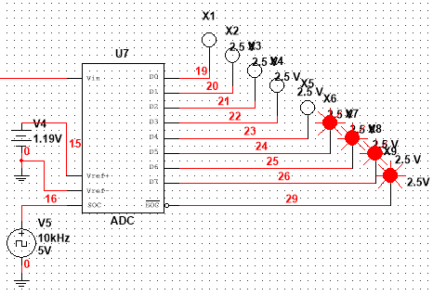
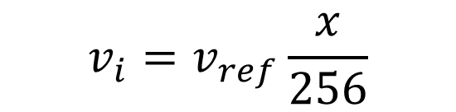
Vin为输入引脚，接转换的模拟量
Vref+和Vref-引脚之间电压成立满量程电压。满量程电压由下式给出：Vref=Vref+ - Vref-
SOC是开始转换的输入，上升沿有效
EOC为输出引脚，输出低电平，指示转换结束
D0到D7为输出引脚，输出模拟量转换的8位二进制数。
$$v_{i}=v_{ref}\frac{x}{256}$$

Slide 9

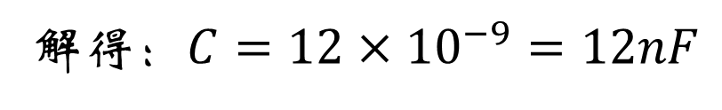
4、设电阻R=100KΩ，运放开环增益A=10000。要求对一恒定电压积分1分钟后，积分器输出电压与终值相差小于1%，求该积分电路中电容的值。
当t = 3τ时，v_{o} = 0.95v_{I} 当t = 5 τ时，v_{o} = 0.99v_{I}
v_{o}
𝜏较小
𝜏较大
v_{I}
0
t
$$5τ=5\left(1+A\right)RC=60$$
解得：$C=12×{10}^{−9}=12nF$

Slide 10
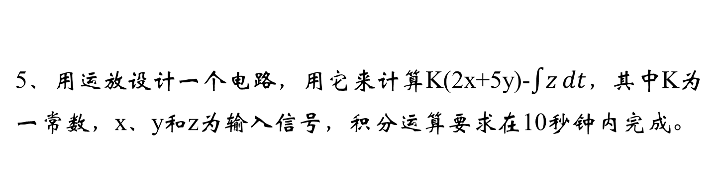
5、用运放设计一个电路，用它来计算K(2x+5y)-$\int{z}dt$，其中K为一常数，x、y和z为输入信号，积分运算要求在10秒钟内完成。
2022/10/21
10
Notes:
为实现k倍，可调整R3 或者R6,R7均可改为k （design5）

Slide 11
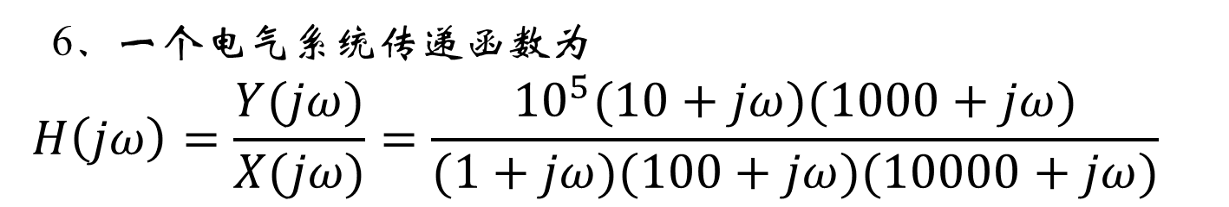
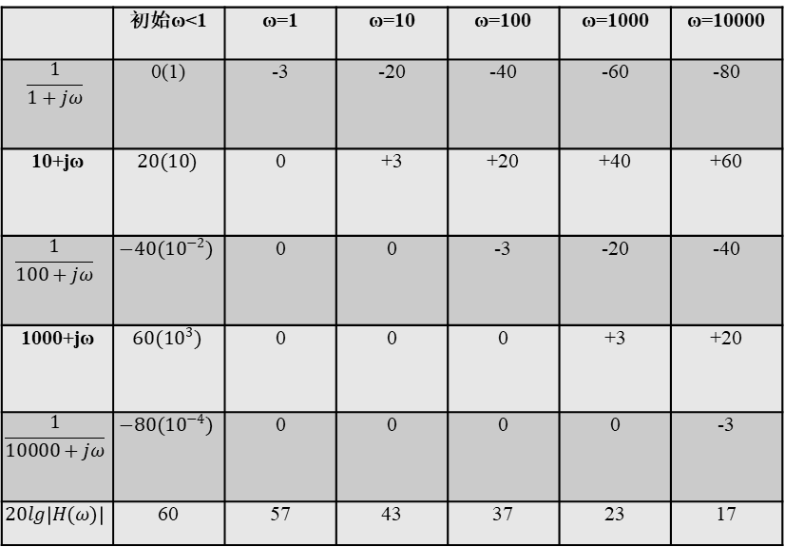
6、一个电气系统传递函数为
$$H\left(jω\right)=\frac{Y(jω)}{X(jω)}=\frac{{10}^{5}(10+jω)(1000+jω)}{(1+jω)(100+jω)(10000+jω)}$$
 | 初始ω<1 | ω=1 | ω=10 | ω=100 | ω=1000 | ω=10000
$$\frac{1}{1+jω}$$ | 0(1) | -3 | -20 | -40 | -60 | -80
10+jω | $$20(10)$$ | 0 | +3 | +20 | +40 | +60
$$\frac{1}{100+jω}$$ | $$−40({10}^{−2})$$ | 0 | 0 | -3 | -20 | -40
1000+jω | $$60({10}^{3})$$ | 0 | 0 | 0 | +3 | +20
$$\frac{1}{10000+jω}$$ | $${−80(10}^{−4})$$ | 0 | 0 | 0 | 0 | -3
$$20lg\left|H(ω)\right|$$ | 60 | 57 | 43 | 37 | 23 | 17

Slide 12

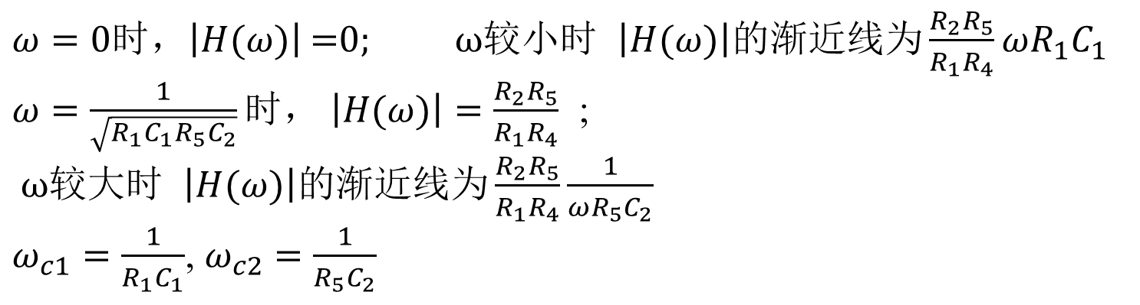
7
$$R_{1}C_{1}≫R_{5}C_{2}$$
$H\left(ω\right)=\frac{V_{out}}{V_{in}}=\frac{V_{out}}{V_{t}}\frac{V_{t}}{V_{in}}=−\frac{jωR_{2}C_{1}}{1+jωR_{1}C_{1}}∙\frac{{−R}_{5}}{R_{4}}\frac{1}{1+jωR_{5}C_{2}}=\frac{{−R}_{2}}{R_{1}}$ $\frac{jωC_{1}}{\frac{1}{R_{1}}+jωC_{1}}$ $∙\frac{{−R}_{5}}{R_{4}}\frac{1}{1+jωR_{5}C_{2}}$
$=\frac{{R_{2}R}_{5}}{R_{1}R_{4}}\frac{1}{\left(1−j\frac{1}{ωR_{1}C_{1}}\right)\left(1+jωR_{5}C_{2}\right)}$ = $\frac{{R_{2}R}_{5}}{R_{1}R_{4}}\frac{1}{(1+\frac{R_{5}C_{2}}{R_{1}C_{1}})+j(−\frac{1}{ωR_{1}C_{1}}+ωR_{5}C_{2})}$
$ω=0时$，$\left|H(ω)\right|$=0; $ω$较小时 $\left|H(ω)\right|的渐近线为\frac{{R_{2}R}_{5}}{R_{1}R_{4}}ωR_{1}C_{1}$
$ω=\frac{1}{\sqrt{R_{1}C_{1}R_{5}C_{2}}}时$， $\left|H(ω)\right|=\frac{{R_{2}R}_{5}}{R_{1}R_{4}}$ ;
$ω$较大时 $\left|H(ω)\right|的渐近线为\frac{{R_{2}R}_{5}}{R_{1}R_{4}}\frac{1}{ωR_{5}C_{2}}$
$ω_{c1}=\frac{1}{R_{1}C_{1}}$, $ω_{c2}=\frac{1}{R_{5}C_{2}}$

Slide 13
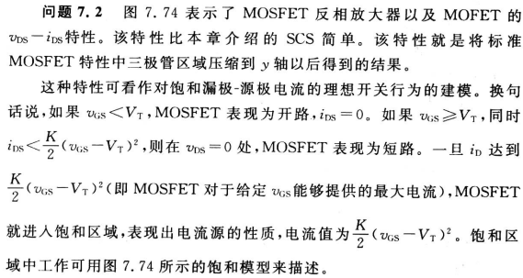
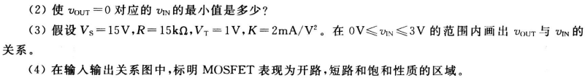
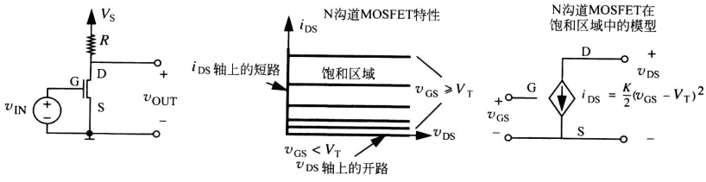
8

Slide 14
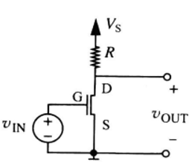
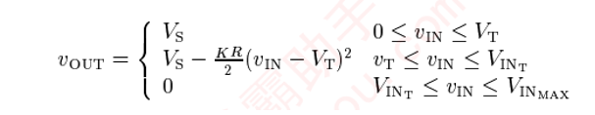


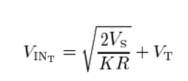
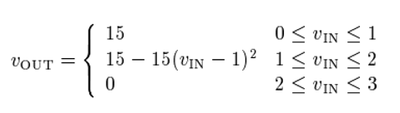

Slide 15

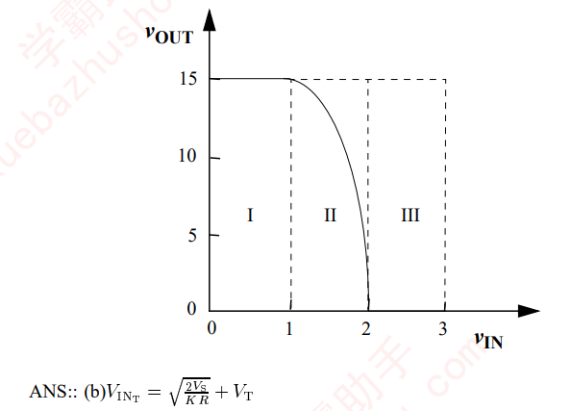

Slide 16
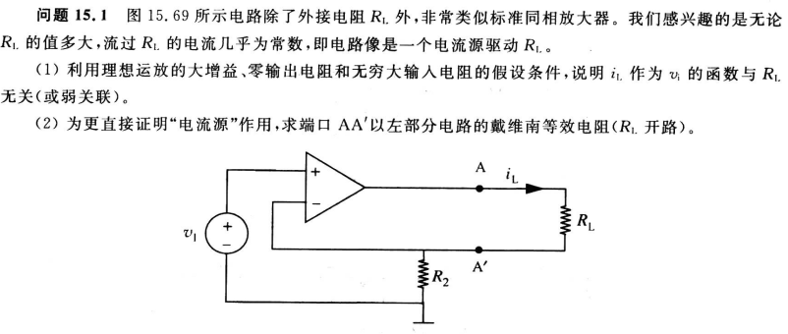
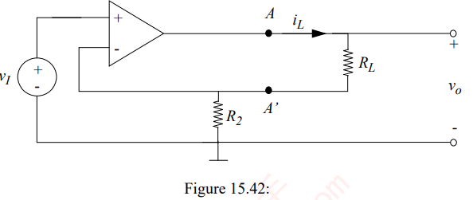
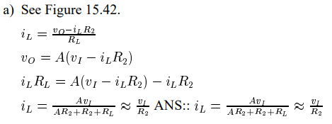

Slide 17
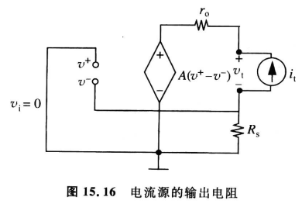
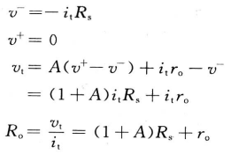

Slide 18
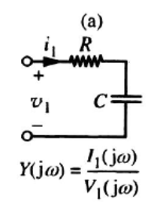
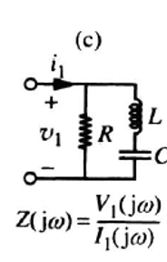
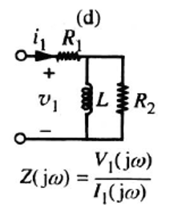
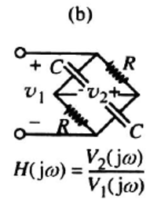
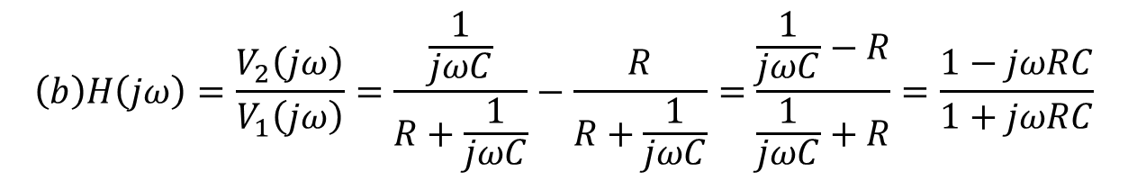
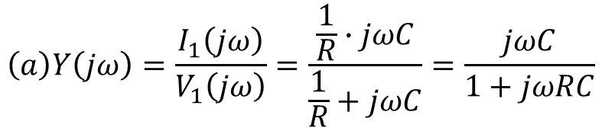
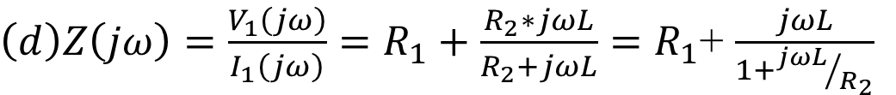
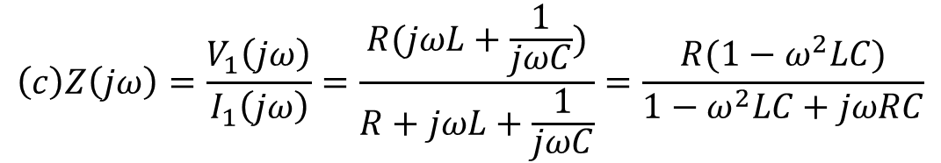
$$\left(a\right)Y\left(jω\right)=\frac{I_{1}\left(jω\right)}{V_{1}\left(jω\right)}=\frac{\frac{1}{R}∙jωC}{\frac{1}{R}+jωC}=\frac{jωC}{1+jωRC}$$
$$\left(b\right)H\left(jω\right)=\frac{V_{2}\left(jω\right)}{V_{1}\left(jω\right)}=\frac{\frac{1}{jωC}}{R+\frac{1}{jωC}}−\frac{R}{R+\frac{1}{jωC}}=\frac{\frac{1}{jωC}−R}{\frac{1}{jωC}+R}=\frac{1−jωRC}{1+jωRC}$$
$$\left(c\right)Z\left(jω\right)=\frac{V_{1}\left(jω\right)}{I_{1}\left(jω\right)}=\frac{R(jωL+\frac{1}{jωC})}{R+jωL+\frac{1}{jωC}}=\frac{R(1−ω^{2}LC)}{1−ω^{2}LC+jωRC}$$
$\left(d\right)Z\left(jω\right)=\frac{V_{1}\left(jω\right)}{I_{1}\left(jω\right)}=R_{1}+\frac{R_{2}∗jωL}{R_{2}+jωL}=R_{1}$+ $\frac{jωL}{1+{jωL}/{R_{2}}}$

